Slide 1
l’applicazione del principio di competenza economica e del principio di prudenza: le valutazioni di bilancio e le rettifiche di storno e di integrazione

Slide 2
il rispetto dei principi
il bilancio deve risultare composto in maniera tale da rispettare i principi di correttezza e di aderenza al vero previsti dalla clausola generale (art. 2423)
è così di fondamentale importanza applicare al meglio il principio di competenza economica e quello di prudenza estimativa (art. 2423-bis)

Slide 3
gli storni
Al momento della chiusura dell’esercizio
si deve verificare se nel periodo amministrativo sono stati rilevati costi e ricavi che non devono influenzare per competenza economica il reddito dell’esercizio che si sta chiudendo, bensì sono di pertinenza di redditi di futuri esercizi
devono effettuarsi modifiche contabili al sistema dei valori, chiamate rettifiche di storno, poiché attraverso di esse si deflettono dal sottosistema del reddito quei costi e quei ricavi che non possono influenzare il reddito dell'esercizio in chiusura, in quanto non risultano di sua competenza economica

Slide 4
La capitalizzazione
I costi e i ricavi che sono oggetto di storno, e che pertanto non influenzano il calcolo del reddito d'esercizio, sono destinati al sottosistema del patrimonio e vanno a costituire quei valori comunemente denominati costi capitalizzati e ricavi capitalizzati, e che figurano nello stato patrimoniale

Slide 5
Costi e ricavi capitalizzati
I costi capitalizzati sono inseriti tra le attività in quanto esprimono modalità di investimento del capitale di funzionamento, ad esempio il costo di un impianto che viene utilizzato per cinque esercizi tra loro susseguenti
I ricavi capitalizzati sono inseriti tra le passività o nel patrimonio netto in quanto sono fonti di finanziamento del capitale di funzionamento, ad esempio il ricavo derivante dall’incasso di un fitto attivo relativo a un periodo di locazione che termina in un successivo esercizio

Slide 6
La loro collocazione
Un costo capitalizzato, invece che risultare nel nella sezione DARE (segno +) del conto economico è inserito in quella DARE (segno +) dello stato patrimoniale
un ricavo capitalizzato, invece che figurare in AVERE (segno -) del conto economico, figura in AVERE (segno -) dello stato patrimoniale
In ragione della loro iscrizione nello stato patrimoniale, i costi e i ricavi capitalizzati risultano deflessi ai successivi esercizi, fino a quell’esercizio in cui anche essi non diventano di competenza economica e sono pertanto rilevanti per il calcolo del reddito

Slide 7
Costi sospesi e ricavi rinviati
Nella pratica i costi capitalizzati sono definiti costi sospesi in quanto è sospesa la loro influenza sulla determinazione del reddito
i ricavi capitalizzati sono chiamati anche ricavi rinviati, in quanto è rinviato il loro effetto sul reddito
Quando essi diventano di competenza economica, si può parlare di costi e di ricavi e ripresi dagli esercizi precedenti

Slide 8
Rettifiche di integrazione
Alla fine dell'esercizio occorre rilevare se nel corso di tale periodo amministrativo non siano stati rilevati i costi e ricavi che spettano per competenza economica all’esercizio in chiusura, anche se la loro manifestazione numeraria avverrà in futuri esercizi
L’analisi è fondamentale per rispettare il principio di prudenza
Si chiamano rettifiche di integrazione e sono modifiche contabili da apportare al sistema dei valori per aggiungere al sottosistema del reddito ulteriori costi e ricavi che devono influenzare il reddito dell'esercizio in chiusura, dal momento che sono effettivamente di sua competenza economica

Slide 9
contropartita contabile
La rilevazione contabile dei costi e dei ricavi integrati nel sistema dei valori richiede naturalmente una contropartita contabile
L'inserimento di un nuovo costo nel sistema di valori ha come contropartita un valore nelle passività o nel patrimonio netto dello stato patrimoniale (es. rilevazione di un costo di acquisto di materie prime delle quali non è ancora pervenuta la relativa fattura, iscrivendo in contropartita un debito verso fornitori)
L'inserimento di un nuovo ricavo nel sistema di valori ha per contropartita un valore nelle attività dello stato patrimoniale (es. rilevazione di un ricavo per un fitto attivo, che va fatturato al locatario soltanto nel successivo esercizio, iscrivendo in contropartita un valore numerario attivo che esprime il credito che si è già formato o maturato alla chiusura dell’esercizio)

Slide 10
valutazioni di bilancio
Sono quelle operazioni fondamentali per valutare
se un costo o un ricavo sia o meno di competenza economica, cioè se un costo o se un ricavo sia da stornare o da integrare
quale sia la misura e quale l’ammontare di un costo o di un ricavo che non è di competenza economica
L’esito delle valutazioni di bilancio fornisce i valori che si rilevano con le scritture contabili di storno e di integrazione

Slide 11
Natura delle valutazioni di bilancio
Sono processi cognitivi extra contabili e cioè non si svolgono in base alla sintassi della partita doppia
Poggiano su giudizi critici e cioè su ipotesi avanzate da chi redige il bilancio, e concernono anche previsioni sul futuro della gestione aziendale e su variabili esterne ambientali
In alcuni casi l’esattezza delle ipotesi può essere riscontrata puntualmente ex post (con le valutazioni si formulano valori stimati – es. esigibilità di un credito)
In altri casi è impossibile giungere a un riscontro veritativo delle ipotesi assunte: le valutazioni generano valori congetturati, come per la determinazione dell’ammontare delle quote di ammortamento

Slide 12
Valutazione e discrezionalità
Le valutazioni di bilancio sono conseguenza dell’estensione del potere discrezionale degli amministratori, il cosiddetto potere causale, frutto di soggettività più o meno intensa
il rischio è che possano diventare strumento per realizzare illecite politiche di bilancio, con eventuale conseguenze di falsi nel documento (artt. 2621 ss)

Slide 13
Limiti alla discrezionalità
Gli articoli 2423 ss e i principi contabili sono finalizzati a circoscrivere e regolamentare il potere discrezionale degli amministratori affinché le ipotesi assunte risultino aderenti al vero e corrette
Tuttavia le disposizioni non possono evitare chi è il bilancio costituisca anche un sistema di scelte con riferimento alle valutazioni
In funzione delle scelte adottate si modifica il reddito di esercizio e la composizione quali-quantitativa del capitale di funzionamento, per cui le valutazioni di bilancio hanno una evidente valenza morale prima ancora che pratico-metodologica

Slide 14
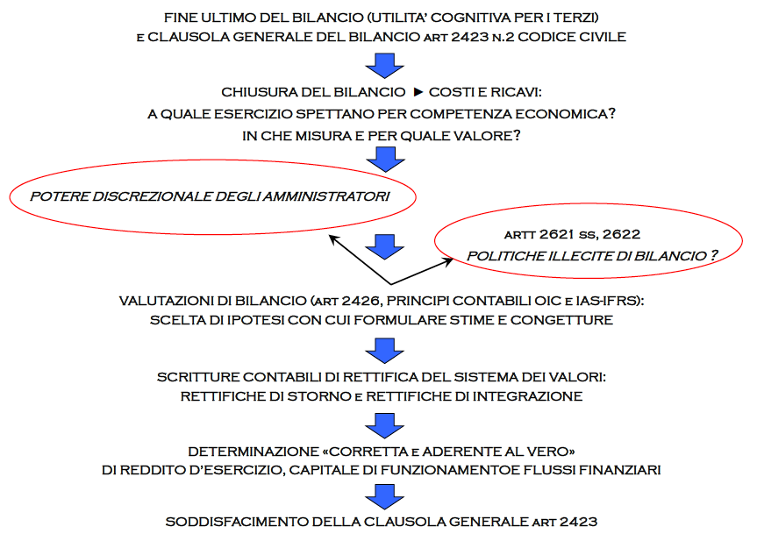

Slide 15
